Slide 1
Вокруг спектакля
Александра Борисовна Никитина
Театровед, кандидат искусствоведения
Ведущий научный сотрудник ЛСКОП МГПУ
Сотрудник литературно-педагогической части МОГТЮЗ

Slide 2
Зачем всё это нужно?
«Всякое чтение — акт противостояния. Противостояния чему? Всем обстоятельствам. (…) Хорошо поставленное чтение спасает нас от всего, в том числе от самих себя. И в довершение всего, мы читаем против смерти».
Даниэль Пеннак
«Прежде всего, в эстетическом переживании исчезает тот прозрачный, но ощутимый отчуждающий барьер, который в повседневной жизни психологически отделяет наше Я от окружающего НЕ-Я, меня – от мира, живущего по объективным и как бы безразличным ко мне законам. И человек непосредственно, с очевидностью, не требующей никаких доказательств, переживает свое глубинное единство с миром и осознает самого себя как неотъемлемую его часть. («Все во мне, и я во всем!..» – Ф.И.Тютчев). (…)
Эстетическому отношению к миру присуща неутилитарность: явления жизни ценны для художника в первую очередь самим фактом своего бытия, а не тем, что ими можно овладеть, использовать для достижения тех или других целей («Все любя, ничего не желать» – С.Есенин)».
А.А.Мелик-Пашаев

Slide 3
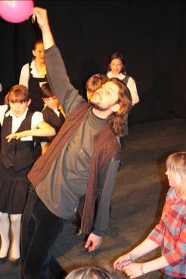
Что мешает восприятию искусства?
Неутилитарную радость общения мы переводим в плоскость утилитарной пользы, убивая его тайну.
Мы говорим об искусстве как о недосягаемо совершенном, а о творцах как об исключительных личностях, не оставляя пространства, в котором «обычный» ребёнок мог бы вступить с ними в партнёрский диалог.
Мы даём понять ребёнку, что он обязан восхищаться признанными авторами и произведениями искусства, но никто не волен в своём восприятии, а врать и фальшивить в таких вопросах дети, как правило, не любят.
Мы нечасто вместе с детьми искренно наслаждаемся книгами, фильмами, музыкой, архитектурой и живописью.
Мы редко искренно интересуемся, что чувствуют и думают наши дети по поводу увиденного, услышанного и прочитанного.
Мы не слишком изобретательны в вопросах, которые задаём ребёнку об искусстве, и провоцируем детей на односложное «нравится – не нравится» или пересказ нами же высказанных соображений.
Сцены из спектакля Академии ХМ!
«Позор всей ш»

Slide 4
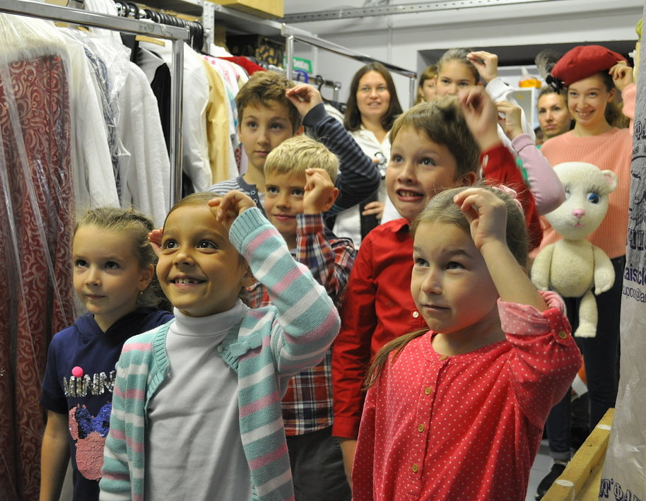
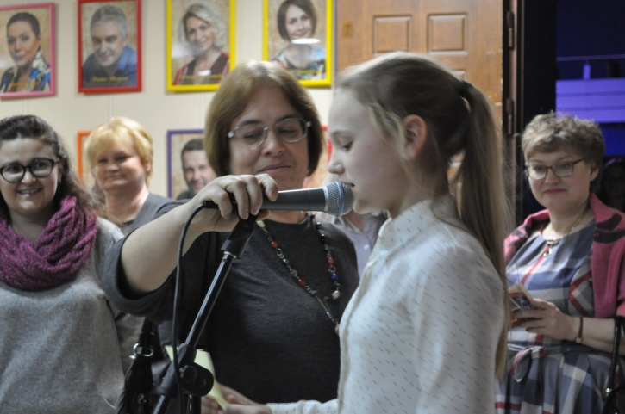
Что умеет делать театр
Обсуждения спектаклей и творческие игры для юных зрителей до после спектаклей театра.
Читки современной детской и подростковой литературы и драматургии.
Творческие программы и студии – посвящение в язык театра.
«Школа театрального блогера». Семинары по основам театральной журналистики для подростков и юношества. Конкурсы зрительских рецензий.
Мастер-классы и семинары для учителей и родителей, посвященных проблемам «драмапедагогики», социального школьного театра, инструмента социального развития учащихся и событийной образовательной среды.
Консультации для родителей и педагогов по вопросам развития театральной культуры школьников.
Зрительские программы МогТЮЗ

Slide 5
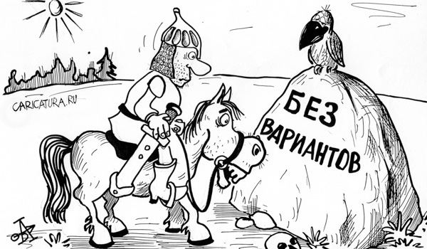
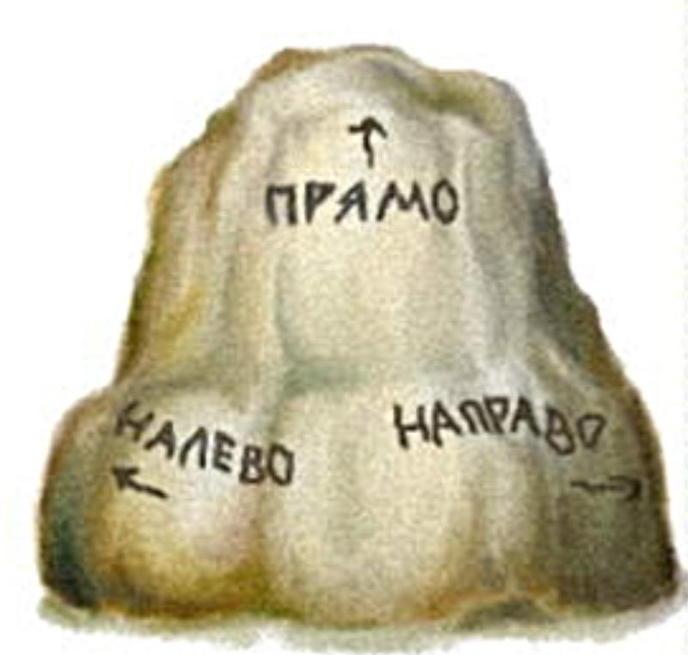
Как приглашать?
Пойдём или не пойдем?
У кого какие предложения?
Когда и куда?
Пространства большие и камерные
Театры любительские и профессиональные
Академические и экспериментальные
Классика, современность и документальная драма
Да мало ли ещё чего?

Slide 6
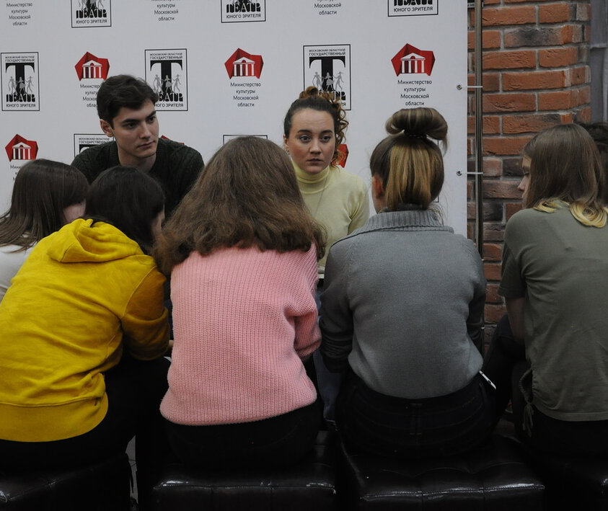
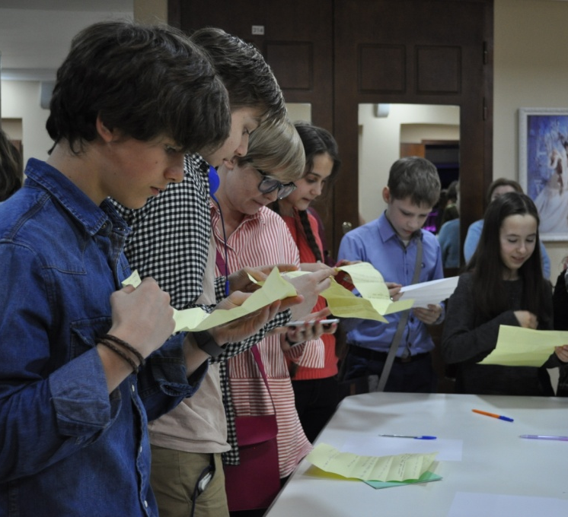
Особенности восприятия
Сначала ощущения, потом чувства, потом вопросы и мысли.
Все имеют право чувствовать всё, что они чувствуют.
Культурная форма выражения чувств.
А правда ли мы что-то видели? Мы были здесь или не здесь?
«Себя как в зеркале я вижу» или «Не учебник жизни».
От фиксации «точек удивления» до осмысления метафоры.
Точка сборки или ключевой ОБРАЗ .
«Передай другому» или об искусстве языком искусства.

Slide 7
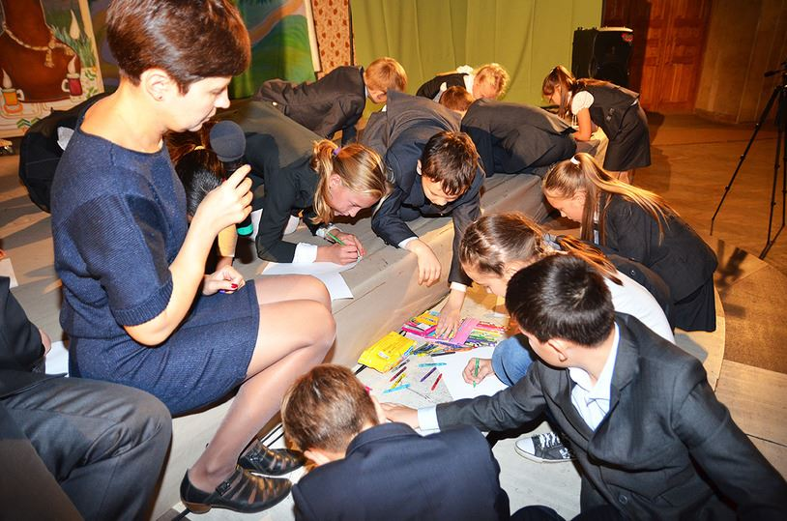
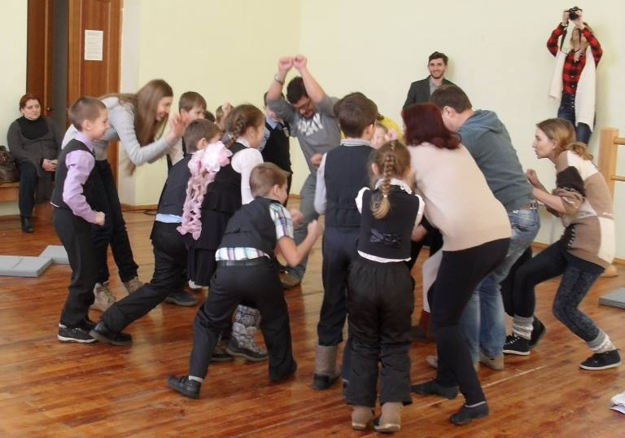
Театральный урок до…
Ольга Шевнина в театре им. Пушкина
Михаил Быков в Красноярском ТЮЗе
Проблемы близкие и далёкие – как актуализировать?
Эпоха и обстоятельства – как их приблизить?
Стиль и настроение – как попасть в резонанс?
Как подобрать ключи к образу?

Slide 8
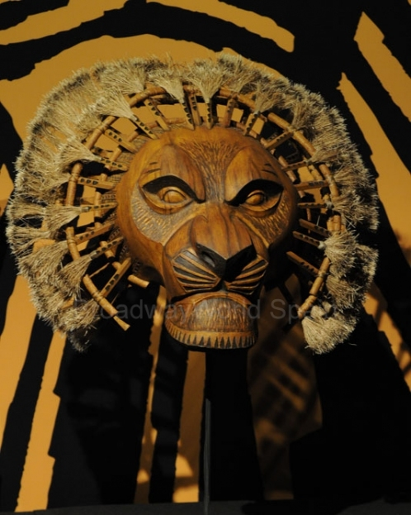

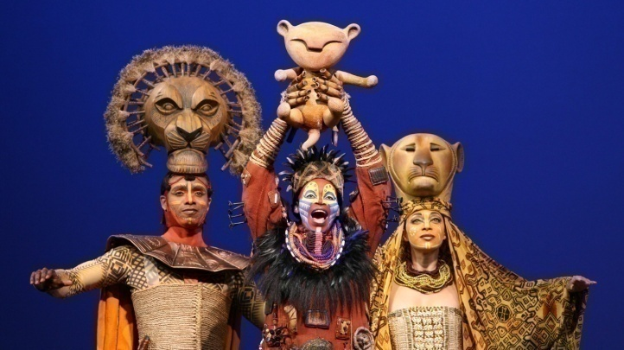
Театральная тетрадь
Образ «Театральной тетради», форзац, обложка.
Вводная часть «Театральной тетради»
Задания, предваряющие просмотр
Центральный образ и основная идея спектакля
Структура организации творческих занятий на общеобразовательных уроках
Творческие задания
Список источников
Тетрадь мюзикла «Король-Лев»

Slide 9
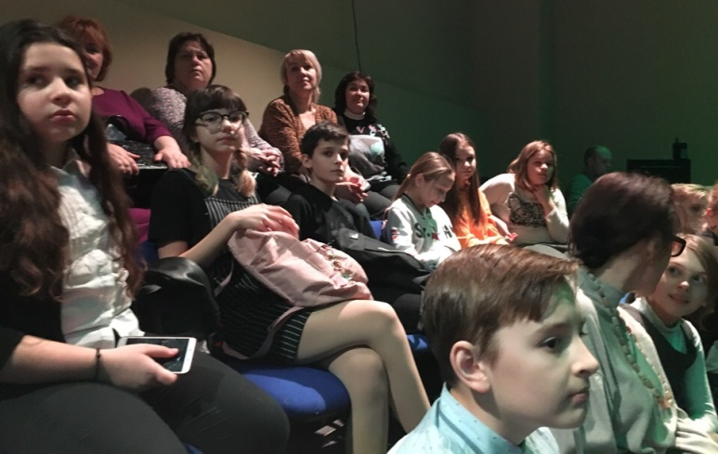
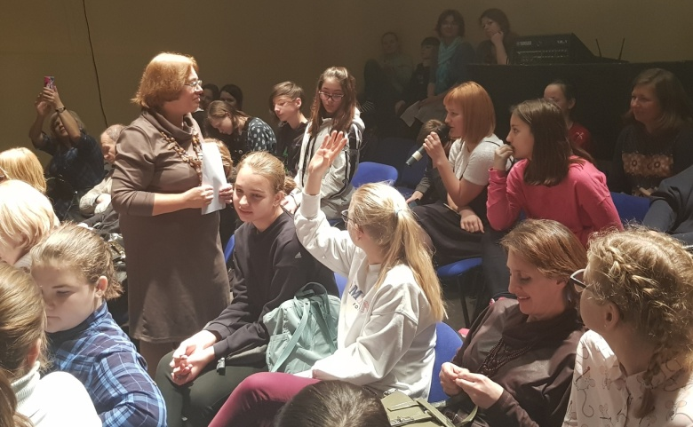
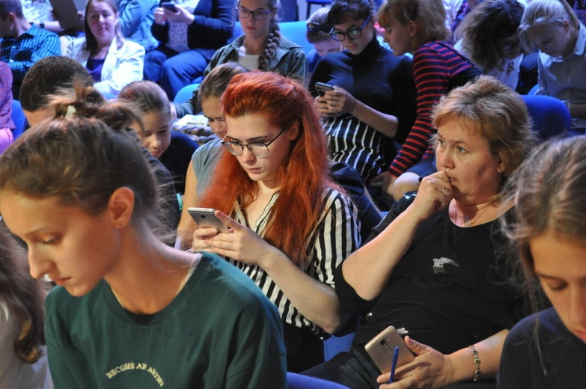
ТРИ ЭТАПА
организации личностно значимого события
(Климова Т.А. по Л.С.Выготскому)
Совместно-разделённое переживание
Совместно-разделённое означивание
Формулирование личностных смыслов

Slide 10
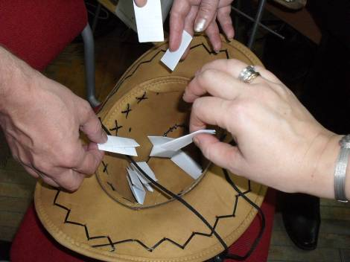
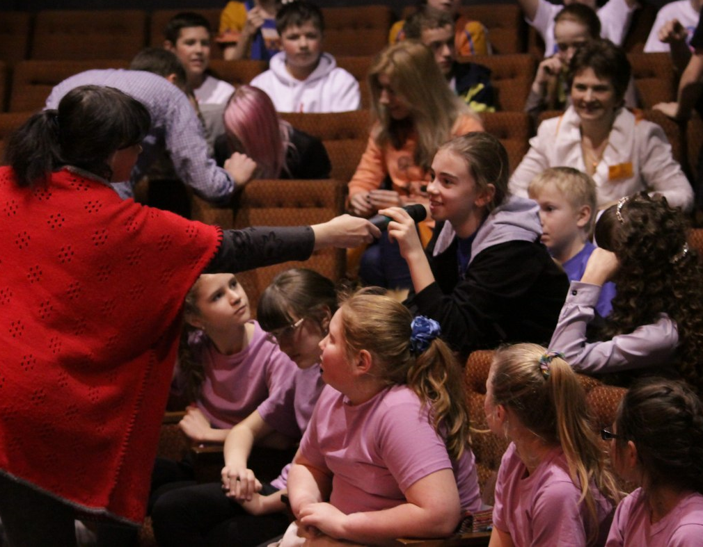
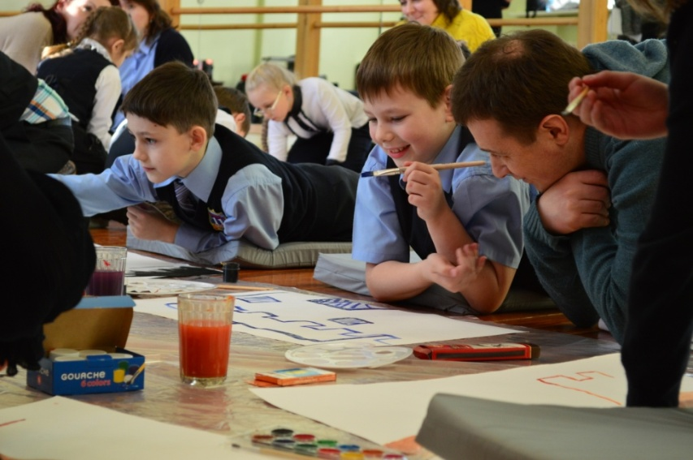
Много методик обсуждения
«Шапка вопросов»
«Безоценочное интервью»
«Блиц-диалог»
«Обсуждение в игре и тренинге»
«Обсуждение-рисование»
«Контекстное обсуждение»
И многое-многое другое…
«Шапка вопросов» А.П.Ершовой
Блиц-диалог на фестивале
«Театальные каникулы»
Обсуждение-рисование в Красноярске

Slide 11
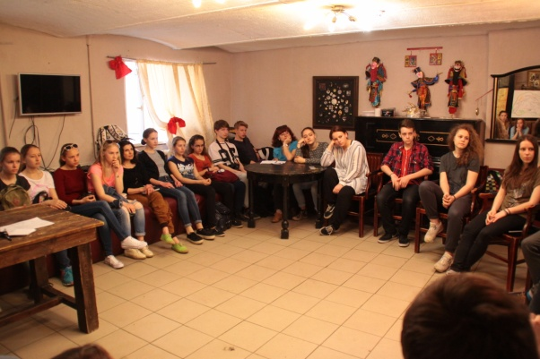
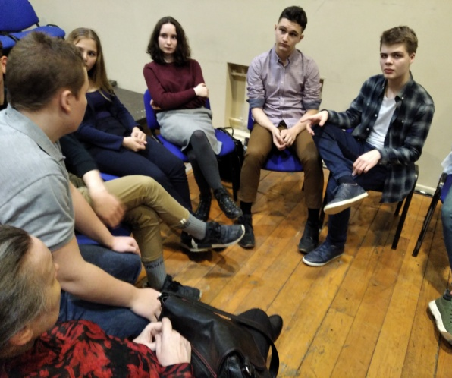
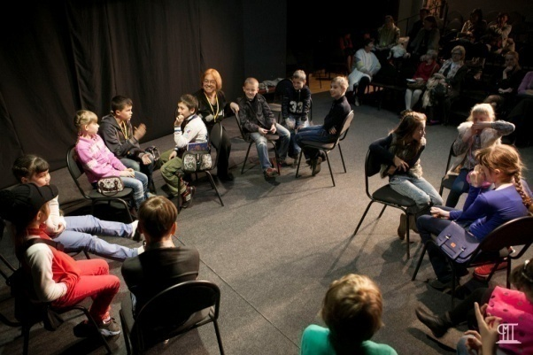
Безоценочное интервью
Вопрос на пробуждение эмоциональной памяти. Закройте глаза, какая картинка, (звук, текст и т. д.) всплывают у вас в памяти в первую секунду, когда произносят: «………» (название произведения)?
Вопросы на легализацию и слив негативных эмоций. Где вам было скучно? Что вас откровенно раздражало?
Вопросы на пробуждение позитива и разрешение эмоциональной реакции. Где искренно смеялись? Где хотя бы улыбались?
Вопросы на глубинное переживание. Где было ощущение, что действие захватило вас по-настоящему и до конца? Где было грустно, больно, хотелось поплакать?
Вопросы на личностную идентификацию. За кем из героев вы чаще всего наиболее пристально следили? С кем хотели бы оказаться в какой-то момент рядом?
Вопросы на осознание художественного образа. Если бы произведение не имело названия – как бы Вы его назвали? Если бы там была не такая, а другая музыка, (цветовая гамма, декорации и т. д.) что-то изменилось бы для вас – что?
Вопрос на осознание основного пафоса произведения. Кому из своих близких и знакомых Вы посоветовали бы посмотреть (прочитать, послушать) это произведение? Почему?

Slide 12
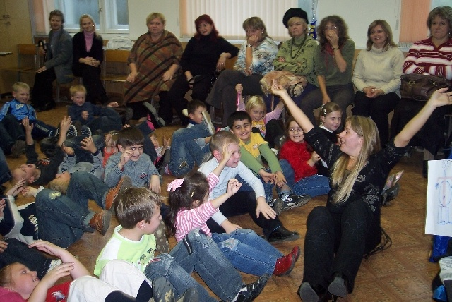
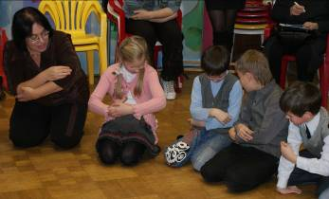
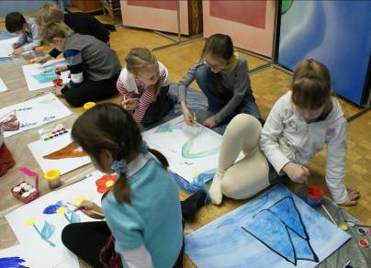
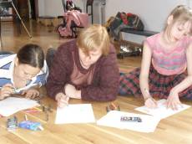
Обсуждение-рисование
Творческая разминка на мобилизацию: зеркало, превращения кисти руки в героев произведения и.
Укрепление эмоциональной памяти: превращения в героев под диктовку педагога, сворачивание героев из кусочков ткани и т.д.
Выразительные свойства рисунка: обсуждаем, кидая участникам игры мячик, какой цвет грустный, какой весёлый, какой задумчивый. Какая линия добрая, а какая злая…
Прикосновение к жанровой особенности спектакля. Нужно выбрать, материалы - чем рисовать, аргументировать свой выбор.
Освоение пространства сюжета. Рисуем местность, в которой живут герои: все закоулки и подробности.
Авторы - И. С. Есина, Е. В. Кочнева, А.Б. Никитина (МИОО)

Slide 13

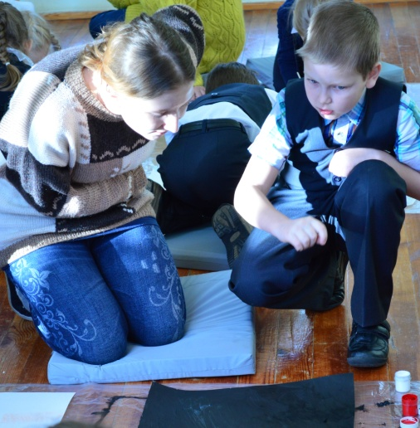
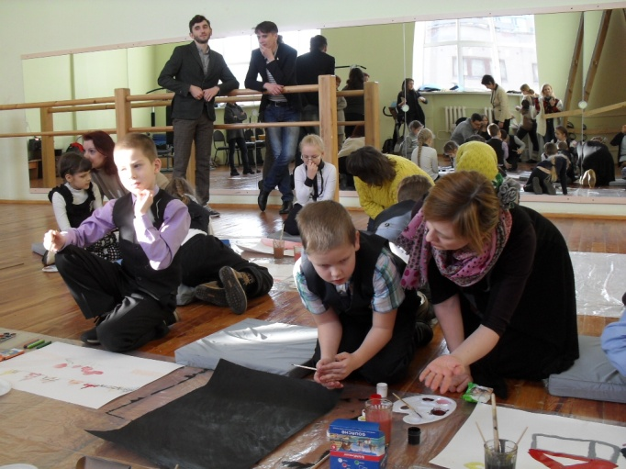
6.
7.
8.
9.
К характерам героев через их личные пространства. Каждый участник группы рисует локальное, значимое место действия, например, домик одного из персонажей – какой у него характер, цвет, линия? Главное объяснить, почему хочется сделать именно так.
Актуализация событийного ряда. Теперь в этом пространстве нужно нарисовать главных героев несколько раз, столько, сколько поворотных событий было для них в истории, выбрав для каждой истории своё место. Нужно подумать и нарисовать, если необходимо:
Кто там ещё рядом?
Как расположены герои друг по отношению к другу?
Какой линией у них нарисованы спинки?
Какие у них позы?
Идентификация. Каждый рисует себя в любой точке листа, которая кажется ему подходящей. Каждый решает, что бы он там делал? Защищал героя? Помогал? Учился бы чему-то вместе с ним? Или прятался рядом? Выдумал бы что-то иное? Где я, и что делаю?
Вербализация. В выбранной точке листа написать короткое послание кому-то из героев или авторов. Самое главное, что важно сказать.

Slide 14
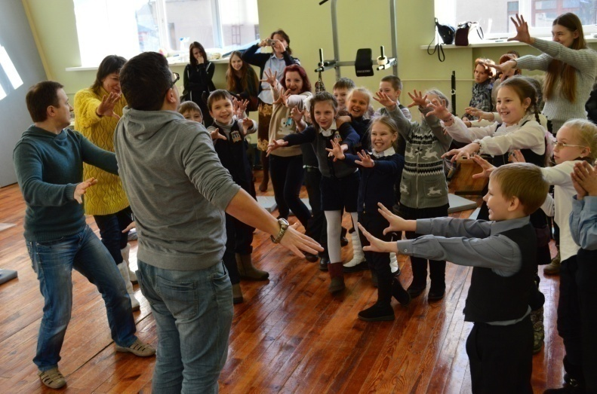
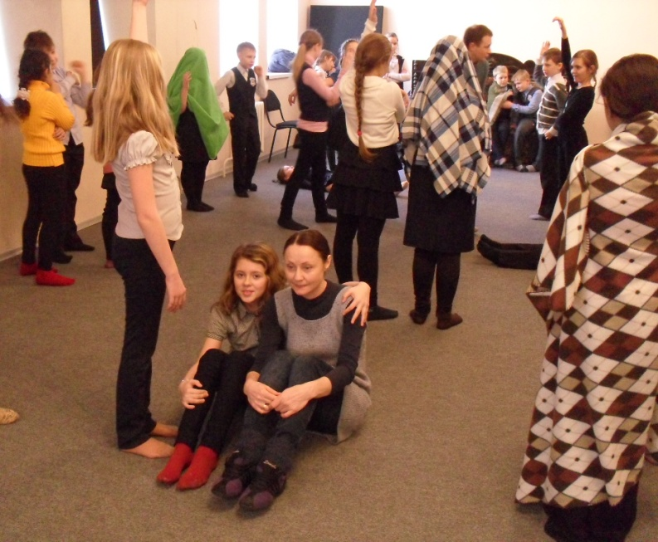
Игра и тренинг
Игры на концентрацию внимания (поймать хлопок, дирижёр; было – не было и др.) ;
Игры на пробуждение эмоциональной памяти (превращения в героев спектакля, путешествия в разных средах, характерных для спектакля, создание звуко-шумовой атмосферы спектакля и т.д.);
Игры на актуализацию художественных деталей (воспроизведение запомнившегося жеста, интонации, превращения в значимые детали костюмов и элементы реквизита и т.д.) ;
Игры на воссоздание целостного художественного образа (живые картины по пристройке на тему спектакля, диагональ-импровизация на тему спектакля, расстановка фигур на основе элементов психодрамы и др.);
Игры на создание вторичного художественного образа (рисование образа спектакля различными частями тела на воображаемом экране, невербальный диалог о спектакле, создание живой рекламы спектакля и др.) .
Авторы – Есина И.С., Рыбакова Ю.Н., Быков М.Ю. (МИОО)

Slide 15
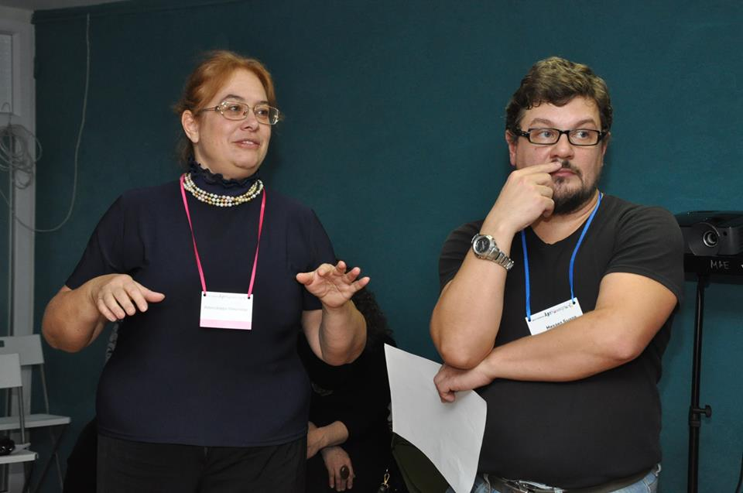
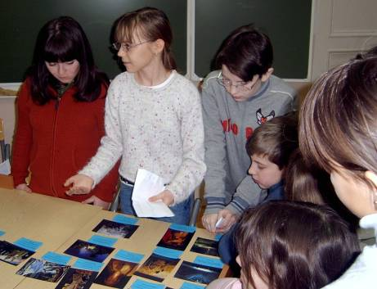
Контекстное обсуждение
Творческое занятие, построенное на погружении участников в культурный контекст художественного события.
Возможны варианты:
Эпоха, о которой идёт речь в произведении;
Эпоха, когда создано произведение и её стилевые особенности;
Иные произведения того же автора;
Особенности жанра;
Диалоги культур, в которые вступают авторы и т.д.
Алгоритм построения занятия:
Пробуждение эмоциональной памяти;
Актуализация опыта в избранной области погружения;
Получение новых знаний в избранной области погружения;
Осмысление увиденного в контексте избранной области погружения;
Создание творческого продукта.
Авторы методики – Никитина А.Б., Рыбакова Ю.Н., Быков М.Ю.
(Московский общественный центр театральной педагогики)

Slide 16
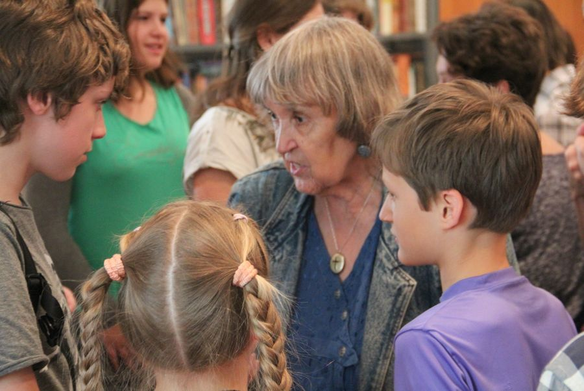

Шапка вопросов
Типы вопросов
Проверяем друг друга: были ли мы здесь на самом деле? «А вы заметили кто? когда? где? Что?» (Я-то заметил, и хочу Вас проверить!)
Задаём вопросы о том, что нас искренно удивило. «Я и вправду не понял, почему … ?»
Делимся ощущениями и размышлениями. «Мне показалось, что … , а что ты думаешь об этом?»
Каждый вопрос пишется на отдельной бумажке, и кладётся в шляпу.
Из неё достают чужие вопросы. Сначала работают с 1-ыми, потом со 2-ыфми, потом с 3-ими. Выбирают из них самые интересные, и отвечают, как считают нужным.
Ответы могут быть от группки или человека.
К выступлению основного «ответчика» можно добавлять свои версии всем участникам разговора.
Автор методики – А.П.Ершова (ИХО РАО)

Slide 17
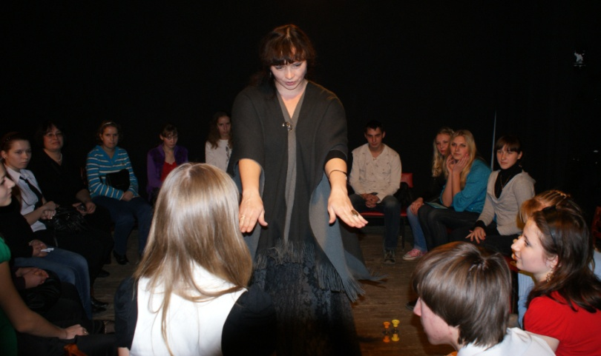
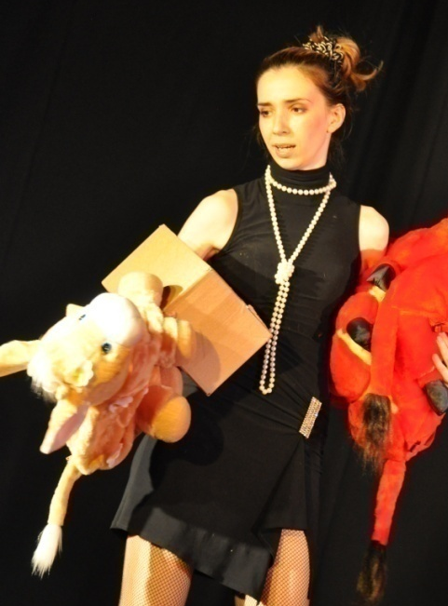
Блиц-диалог
До начала спектакля ведущий актуализирует с детьми «правила поведения для хороших зрителей» в форме диалога:
Если бы Вы, дорогие зрители, были актёрами, каким зрителям Вы бы были рады?
Как Вы думаете, какие вещи нужно класть в сумочку, когда Вы собираетесь в театр, а какие лучше оставить дома и почему?
Как Вы думаете, если Вам очень сильно что-то понравилось в спектакле – как можно выразить свои чувства, чтобы актёрам было приятно, и соседям не слишком мешало смотреть?
А как можно выразить свои чувства, если Вам что-то очень не понравилось так, чтобы не причинить неприятностей актёрам и зрителям?
Давайте попробуем придумать самые главные правила настоящих театральных зрителей.
Ведущий сообщает, что в конце спектакля он проведёт конкурс на самого лучшего и внимательного зрителя, и проверит, кто и как смотрел, кто и что увидел.
Авторы методики - Рыбакова Ю.Н., Печерникова В.В. (АНО «Пролог»)

Slide 18
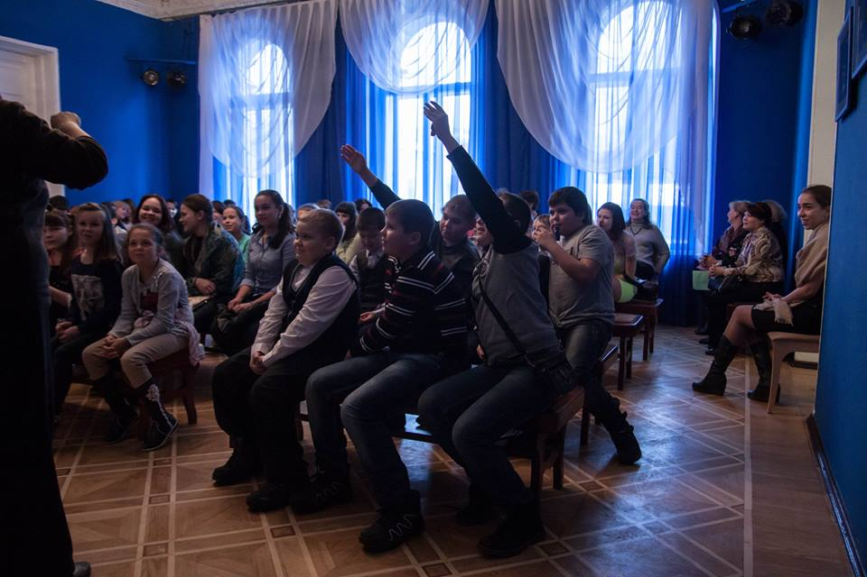
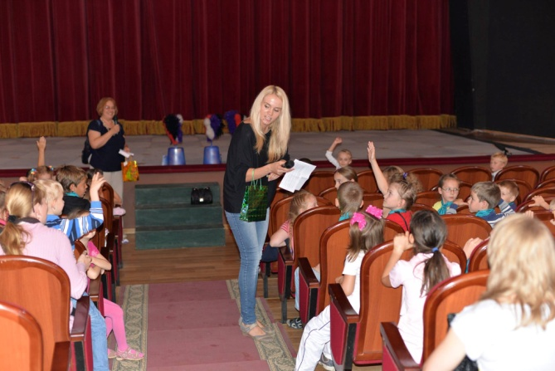
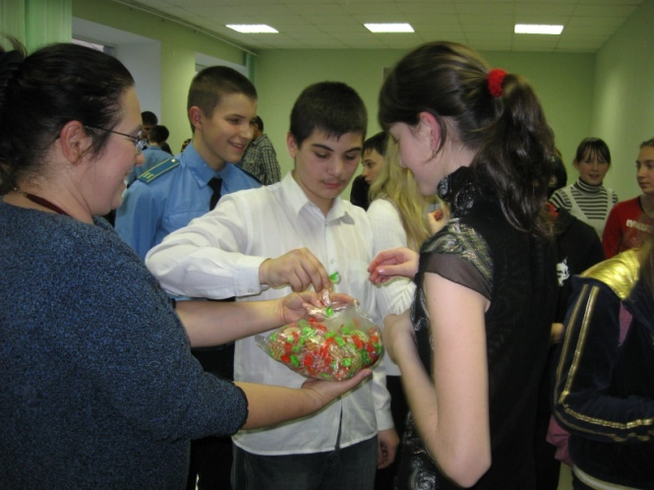
После спектакля ведущий задаёт вопросы на наблюдательность. Вопросы постепенно усложняются.
От формальных к постижению сути.
1. Вопросы, на которые можно ответить точно:
Кто из героев появился первый, как и откуда?
Кто как был одет?
Какие цвета и фактуры повторялись в разных костюмах и элементах декорации?
2. Вопросы, на которые можно найти более-менее точные ответы:
Как менялись цвет, свет, костюмы, декорации в определённых сценах? Важно ли это?
Можно ли заметить похожие словечки и жесты у разных героев? Важно ли это?
По каким принципам можно сгруппировать персонажей или отдельные сцены?
3. Вопросы на которые нет точных ответов:
Какое главное открытие сделал для себя главный герой?
Как изменился герой от начала к концу спектакля?
Что шепнул бы герой на ухо своему лучшему другу, когда история закончилась?
А потом тем, кто больше всего сказал по дулу и внимательнее всех слушал других раздают леденцы или воздушные шарики, с таким расчётом, чтобы они могли поделиться с товарищами.

Slide 19
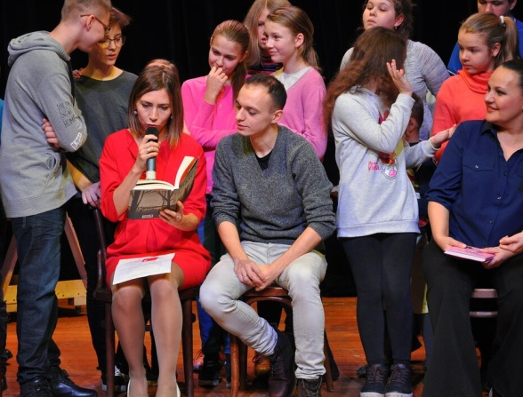
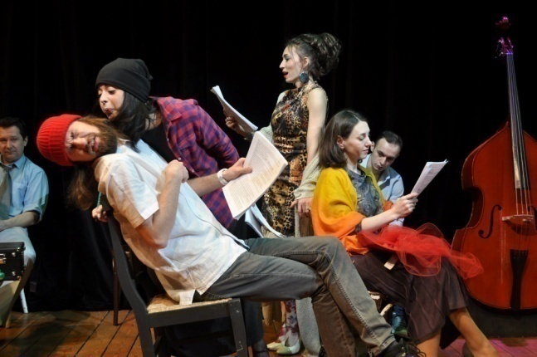
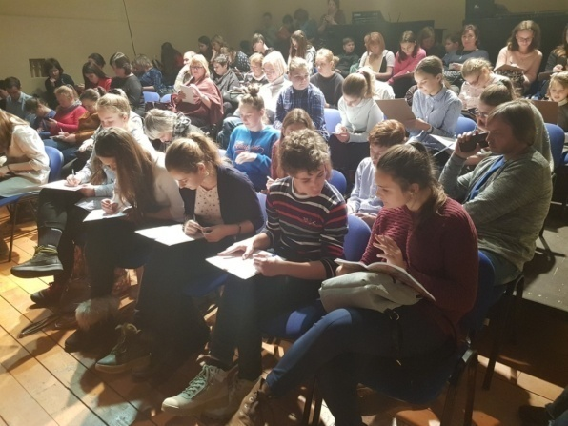
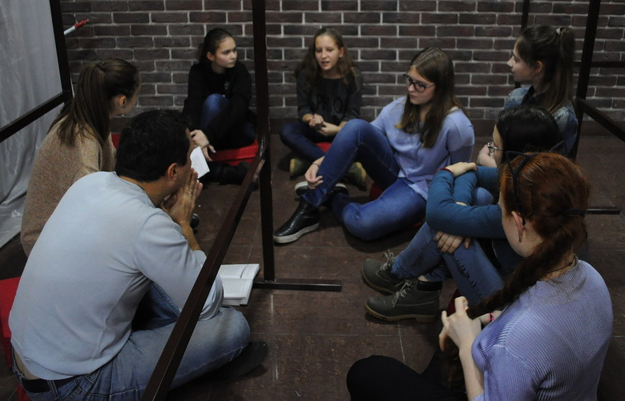
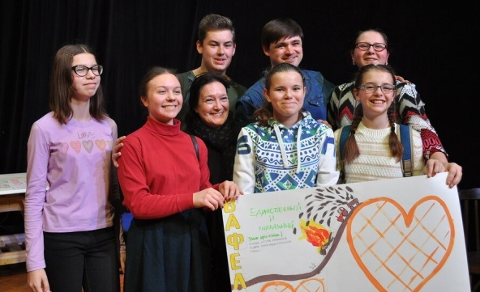
Читка как особый жанр
Разговор – настройка на общение и восприятие.
Артисты читают подготовленные фрагменты.
Дети выбирают и читают случайный дополнительный отрывок.
Обсуждаем открытия.
Творческие работы на тему читки: совместные репетиции детей и артистов этюдов-визиток на тему книги, создание афиш, акростихов, фанфиков и т.д.
Демонстрация и обсуждение творческих работ.
Беседа с автором и издателем.
Автограф-сесии, фото-сесии, локальное общение.

Slide 20
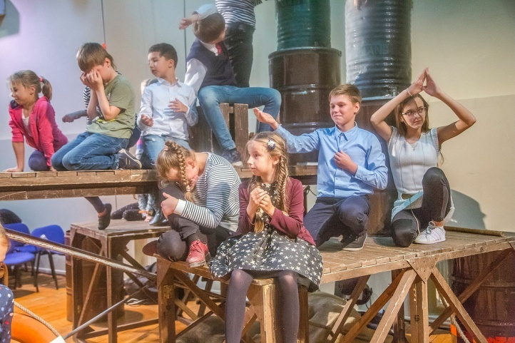
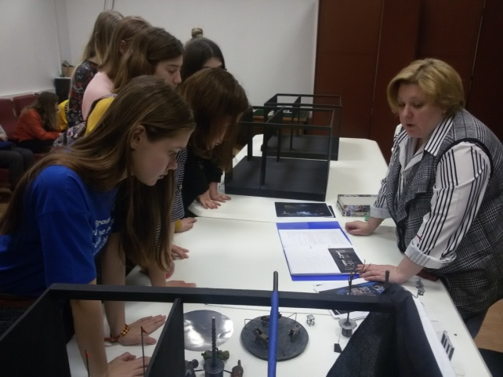
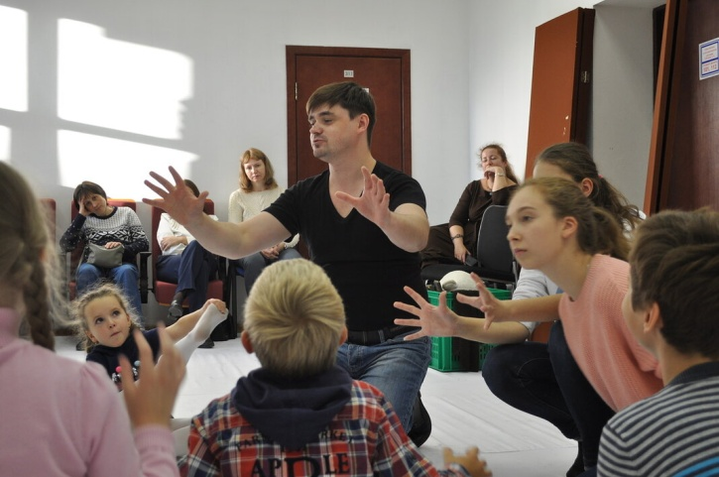
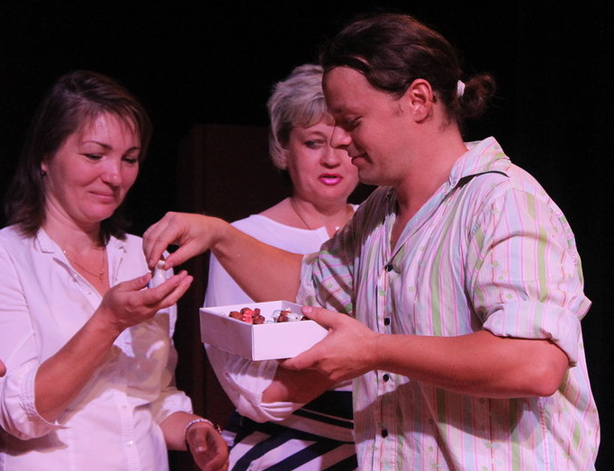
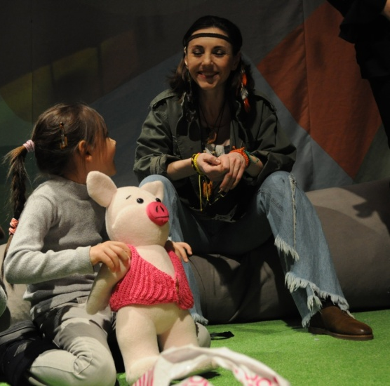
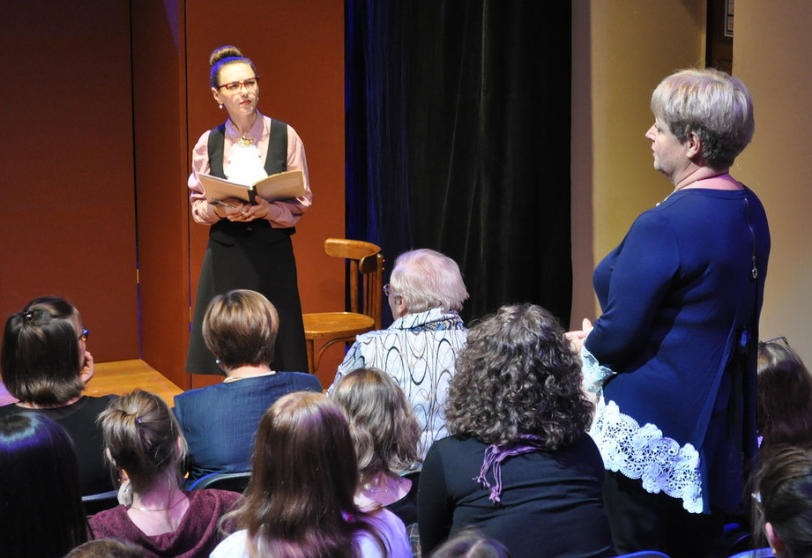
Разнообразные клубные программы

Slide 21
Личный сайт Александры Никитиной
«Учить и учиться с удовольствием»:
http://alexandranikitina.wix.com/alexandranikitina
Блог ЛСКОП МГПУ иТП. иТД/театральнаяпедагогика.рф
http://xn--80aaaaaraffd1byaf2aulm7ac7rnc.xn--p1ai/
Страничка Зрительского клуба МогТЮЗ:
https://mogtyz.ru/club/zriteli/
Сайт Александры Ершовой и Вячеслава Букатова
«Открытый урок»
http://www.openlesson.ru/
Сайт Всероссийской конференции памяти Л.А.Сулержицкого.
Раздел «Тексты».
http://pediskus.ru/index/sbornik/0-17
Сайт фестиваля «Пролог-Весна». Книжная полка:
http://prolog-vesna.ru/knizhnaya-polka/

